Slide 1
Redis
송정훈

Slide 2
Redis란?
Redis 특징
목차
주의할 점
리뷰

Slide 3

Redis란?
Remote Dictionary Server

Slide 4
Redis란?
Remote Dictionary Server
외부
사전
서버

Slide 5
Redis란?
Key-Value 형태
In-memory Database
캐시, 임시 작업 큐, 실시간 채팅, 메시지 브로커 등

Slide 6




Redis 특징
Performance
Single Thread
메모리에 저장되어 빠른 속도로 접근 가능
Get/Set 명령어는 10만 TPS 이상 가능
한 번에 하나의 명령만 처리
Race Condition 거의 발생 X
Data Structure
Persistence
다양한 자료구조 제공
개발 편의성 증가
메모리에 저장된 데이터 영속화
데이터 복구 가능

Slide 7


Redis 특징
Performance
Single Thread
메모리에 저장되어 빠른 속도로 접근 가능
Get/Set 명령어는 10만 TPS 이상 가능
한 번에 하나의 명령만 처리
Race Condition 거의 발생 X
Data Structure
Persistence
다양한 자료구조 제공
개발 편의성 증가
메모리에 저장된 데이터 영속화
데이터 복구 가능

Slide 8
Redis 특징
Performance
Single Thread
메모리에 저장되어 빠른 속도로 접근 가능
Get/Set 명령어는 10만 TPS 이상 가능
한 번에 하나의 명령만 처리
Race Condition 거의 발생 X
Data Structure
Persistence
다양한 자료구조 제공
개발 편의성 증가
메모리에 저장된 데이터 영속화
데이터 복구 가능

Slide 9
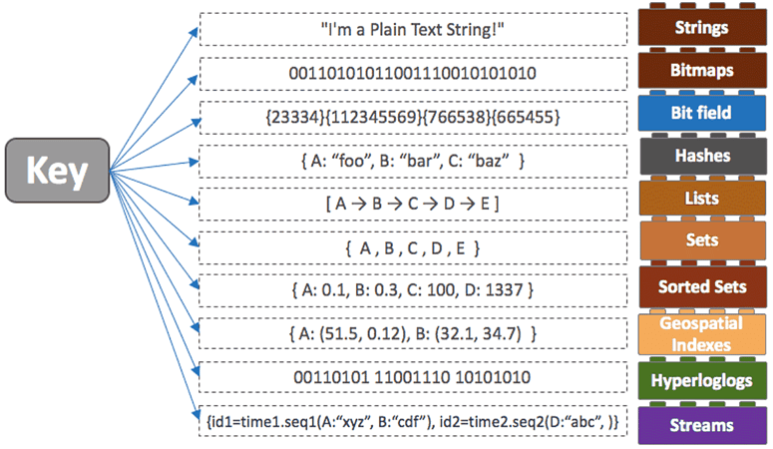
Redis 특징

Slide 10
Redis 특징

Slide 11
Redis 특징

Slide 12
Redis 특징

Slide 13
Redis 특징

Slide 14
Redis 특징

Slide 15
Redis 특징
Performance
Single Thread
메모리에 저장되어 빠른 속도로 접근 가능
Get/Set 명령어는 10만 TPS 이상 가능
한 번에 하나의 명령만 처리
Race Condition 거의 발생 X
Data Structure
Persistence
다양한 자료구조 제공
개발 편의성 증가
메모리에 저장된 데이터 영속화
데이터 복구 가능

Slide 16
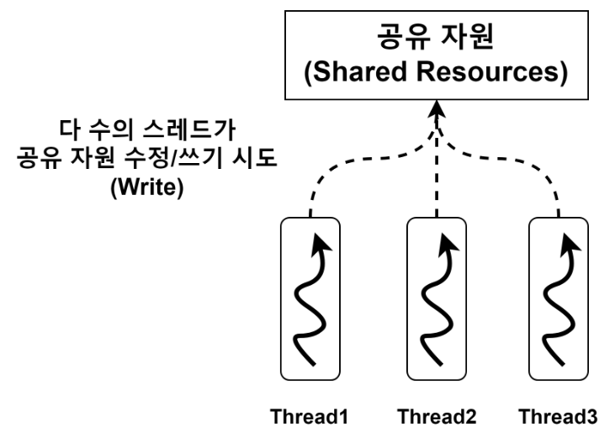
Redis 특징
Race Condition
둘 이상의 입력 또는 조작의 타이밍이나 순서 등이 결과값에 영향을 줄 수 있는 상태

Slide 17
Redis 특징
Performance
Single Thread
메모리에 저장되어 빠른 속도로 접근 가능
Get/Set 명령어는 10만 TPS 이상 가능
한 번에 하나의 명령만 처리
Race Condition 거의 발생 X
Data Structure
Persistence
다양한 자료구조 제공
개발 편의성 증가
메모리에 저장된 데이터 영속화
데이터 복구 가능

Slide 18
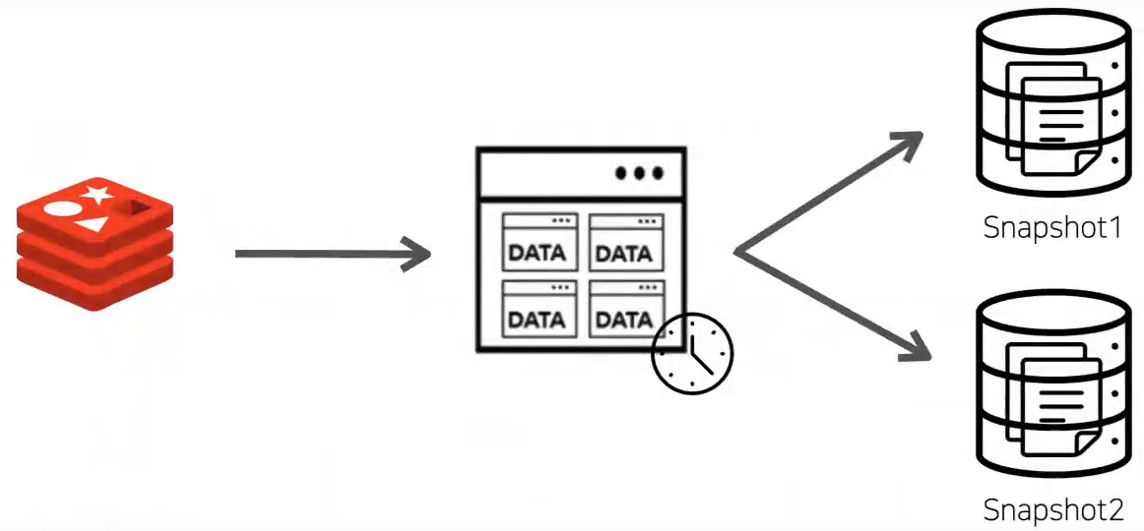
Redis 특징
RDB (Redis Data Backup)
일정 간격마다 현재 Redis 메모리에 존재하는 데이터의 스냅샷을 남기는 방식
장점 : AOF보다 크기 작음. 로딩/복구 속도 빠름
단점 : 백업 중 서버가 다운될 경우 최신 데이터 유실

Slide 19

Redis 특징
AOF (Append Only File)
입력/수정/삭제 명령이 실행될 때마다 LOG 파일에 기록하는 방식
장점 : 저장 속도 빠름, 실시간 데이터 백업 가능, 데이터 손실 거의 없음
단점 : 파일 크기가 크고, 복원 소요시간 김

Slide 20
주의할 점
O(N) 명령어
메모리 관리

Slide 21
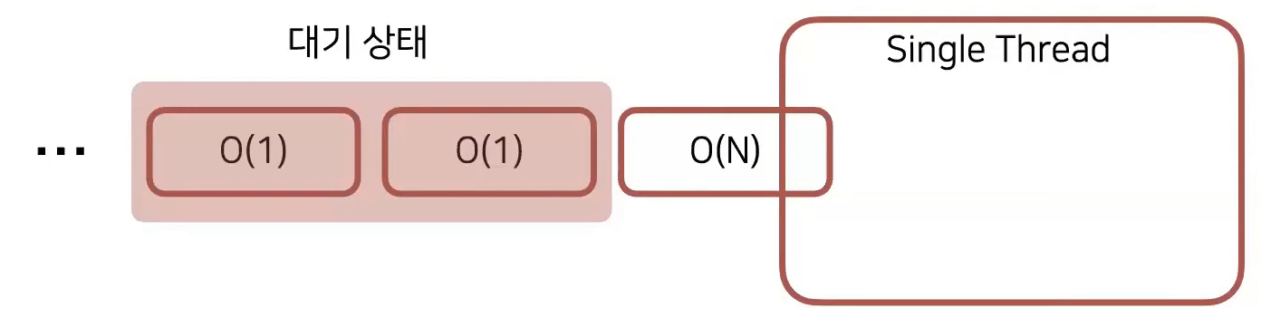
주의할 점
1. O(N) 명령어
O(N) :
KEYS, FLUSHALL, FLUSHDB,
Delete COLLECTIONS, Get All Collections

Slide 22

주의할 점
2. 메모리 관리
메모리 파편화 발생
4
6
5
RSS 모니터링
여유로운 메모리 할당
10

Slide 23
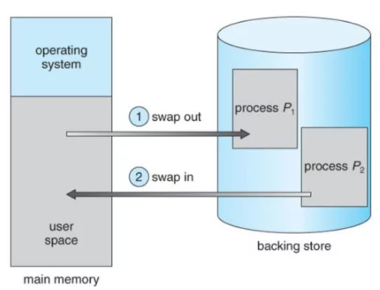
주의할 점
2. 메모리 관리
Out of memory 발생
1) 메모리 스왑

Slide 24


주의할 점
2. 메모리 관리
Out of memory 발생
2) 메모리 초과 (Swap 사용 X)
maxmemory

Slide 25

주의할 점
2. 메모리 관리
Out of memory 발생
maxmemory
maxmemory-policy
최대 메모리 사용량 제한
디스크 영역까지 사용하지 않도록 설정
기존 데이터 제거 방식
일반적으로 LRU(Least Recently Used) 사용

Slide 26
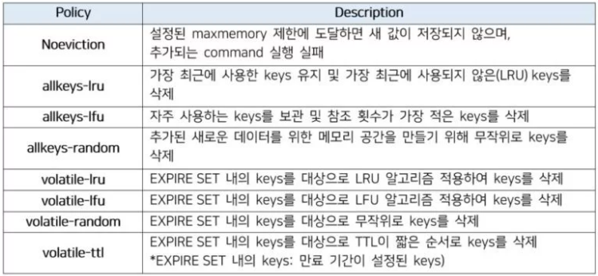
주의할 점
2. 메모리 관리
Out of memory 발생

Slide 27
리뷰
Redis
Key-Value 형태의 In-memory DB
빠른 속도
싱글 쓰레드
다양한 자료구조
영속화
O(N) 명령어
메모리 관리

Slide 28
감사합니다

